Slide 1
構造を確認しましょう。

Slide 2
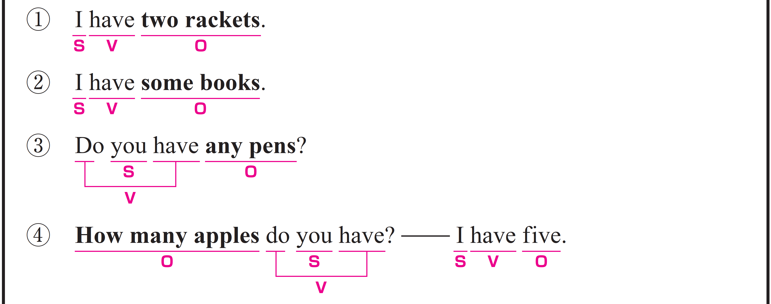
私は２本のラケットを持っています。
〇 I がS（主語）、have がV（動詞） 、
two rackets が O（目的語）です。
〇 have が所有を示し、目的語 two rackets が
具体的な所有物を説明しています。

Slide 3
Target Sentence
FLASH
CARD
PRACTICE！

Slide 4

私は 持っています /
２本のラケットを /
I have / two rackets. /

Slide 5
I have / [t--] rackets. /

Slide 6
私は 持っています /
２本のラケットを /

Slide 7
私は 持っています /
２本のペンを /
I have / two pens. /

Slide 8
I [h---] / [t--] pens. /

Slide 9
私は 持っています /
２本のペンを /

Slide 10
私は 持っています /
５冊の本を /
I have / five books. /

Slide 11
I [h---] / [f---] books. /

Slide 12
私は 持っています /
５冊の本を /

Slide 13
私は（何冊か）本を持っています。
〇 I がS（主語）、have がV（動詞） 、
some books が O（目的語）です。
〇 have が所有を示し、目的語 some books が
具体的な所有物を説明しています。

Slide 14
Target Sentence
FLASH
CARD
PRACTICE！

Slide 15
私は 持っています /
何冊かの本を /
I have / some books. /

Slide 16
I have / [s---] books. /

Slide 17
私は 持っています /
何冊かの本を /

Slide 18
私は 持っています /
いくつかのラケットを /
I have / some rackets. /

Slide 19
I [h---] / [s---] rackets. /

Slide 20
私は 持っています /
いくつかのラケットを /

Slide 21
私は 持っています /
何個かリンゴを /
I have / some apples. /

Slide 22
I [h---] / [s---] apples. /

Slide 23
私は 持っています /
何個かリンゴを /

Slide 24
あなたは（何本か）ペンを持っていますか。
〇 you がS（主語）、have がV（動詞） 、
any pens が O（目的語）です。
〇 Do は助動詞で、主語の前に置くことで
疑問文を形成します。
have の有無をたずねる文になっています。

Slide 25
Target Sentence
FLASH
CARD
PRACTICE！

Slide 26
あなたは 持っていますか /
何本かのペンを /
Do you have /
any pens? /

Slide 27
Do you have /
[a--] pens? /

Slide 28
あなたは 持っていますか /
何本かのペンを /

Slide 29
あなたは 持っていますか /
いくつかのバッグを /
Do you have /
any bags? /

Slide 30
[D-] [y--] have /
[a--] bags? /

Slide 31
あなたは 持っていますか /
いくつかのバッグを /

Slide 32
あなたは 持っていますか /
いくつかのカップを /
Do you have /
any cups? /

Slide 33
[D-] [y--] [h---] /
[a--] cups? /

Slide 34
あなたは 持っていますか /
いくつかのカップを /

Slide 35
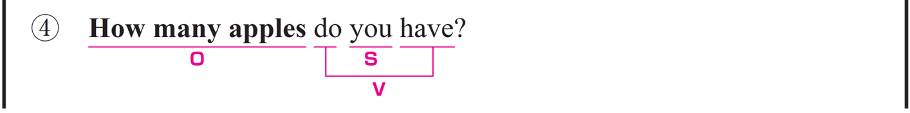
あなたはいくつのリンゴを持っていますか。
〇 you がS（主語）、have がV（動詞） 、
How many apples が O（目的語）です。
〇 do は助動詞で、主語の前に置くことで
疑問文を形成します。
〇 How many apples は「いくつのりんご」を表す疑問詞で、
この文では have の目的語に相当します。

Slide 36
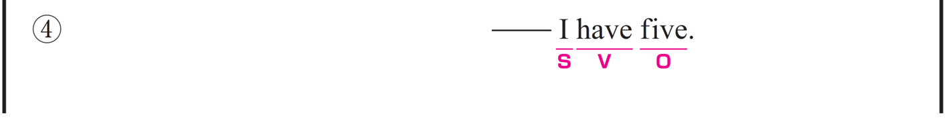
５つ持っています。
〇 I がS（主語）、have がV（動詞） 、
five が O（目的語）です。
〇 ここでは apples が省略されていますが、
文脈から five は「5つのりんご」を指していることが
わかります。

Slide 37
Target Sentence
FLASH
CARD
PRACTICE！

Slide 38
いくつのリンゴを /
あなたは 持っていますか /
How many apples /
do you have? /

Slide 39
[H--] many apples /
do you have? /

Slide 40
いくつのリンゴを /
あなたは 持っていますか /

Slide 41
いくつのバナナを /
あなたは 持っていますか /
How many bananas /
do you have? /

Slide 42
[H--] [m---] bananas /
[d-] [y--] have? /

Slide 43
いくつのバナナを /
あなたは 持っていますか /

Slide 44
いくつのノートを /
あなたは 持っていますか /
How many notebooks /
do you have? /

Slide 45
[H--] [m---] notebooks /
[d-] [y--] [h---]? /

Slide 46
いくつのノートを /
あなたは 持っていますか /

